Slide 1



  LéA-EvalNumC2
  Circonscription de Montreuil-ÉSPÉ Créteil
  N.Grapin, E.Mounier, N.Sayac
  Présentation de l’AXE 4
  Accompagner l’enseignant polyvalent à exercer un retour réflexif sur son activité évaluative au quotidien
  Marion Angélis (PE) et Delphine Vicq (PEMF) ;
  Aline Blanchouin (P-ÉSPÉ Créteil, Experice)
Plan de la démonstration
  I-Présentation du collectif et des enjeux de notre collaboration
  II-Caractéristiques du dispositif de collaboration
  III-Le dispositif comme outil pour « se former »… en interrogeant son activité évaluative au quotidien
  Conclusion : limites et perspectives pour l’année prochaine

Slide 2
I- Présentation du collectif et des enjeux (1)
Collectif : 4 PE de Cp dont 1 PEMF ; 1 PE de Ce1; 1 chercheur Sciences Education
Enjeux AXE 4 du LéA
Investiguer l’activité évaluative dans le cadre de l’exercice quotidien de la polyvalence en Cycle 2
3 Enjeux pour les PE
-Mutualisations des pratiques ;
-Fréquenter la
Recherche
-Analyse de pratiques évaluatives
Enjeux pour Ch
-Repérer, décrire, comprendre le geste d’évaluer au jour le jour
-Lien entre développement professionnel et analyse de l’activité à partir de l’animation d’un collectif
de travail (Clot)

Slide 3
I- Présentation du collectif et des enjeux (2)
Collectif : 4 PE de Cp dont 1 PEMF ; 1 PE de Ce1; 1 chercheur Sciences Education
Enjeux pour les PE
-Mutualisations des pratiques : échanger
-Fréquenter la Recherche
-Se mettre à distance du travail quotidien d’évaluation
avec 2 questionnements :
  1) Comment faire de l’évaluation un réel outil de progression des élèves en investiguant :
    °Le regard du jour
    °L’artillerie lourde
    ° La préoccupation de ne pas démotiver l’élève, ni le blesser
  2) Comment prendre en compte d’une part le caractère institutionnel de l’évaluation et d’autre part la communication avec les parents

Slide 4
II- Caractéristiques du fonctionnement (1)
OCTOBRE (P1)
Entretiens exploratoires pour contractualiser la collaboration
REDACTION d'une charte commune
NOVEMBRE-MI JUIN (P2 à P6)
5 périodes de travail
OBSERVATION d'une 1/2journée puis ENTRETIENS : individuel-à 3-collectif
Fin JUIN –
Début JUILLET
Entretien final
Année 1
Contractualisation pour 2017-2018 (charte Année 2)

Slide 5
II- Caractéristiques du fonctionnement (2)
Le temps de travail « proprement dit »
Une succession de 5 périodes de travail (Toussaint-Juin soient 5 périodes) à partir de questionnements émergeant de la pratique observée de la classe selon un dispositif qui par période se renouvelle avec des variations.
Descripteurs des « 3 strates d’entretiens » d’une période
  >Nombre, type et Partenaires d’entretiens par période : Toussaint-Mars (P2-P3-P4) a contrario de Mai-Juin (P5-P6) ;
  > Objets de discussion lors des entretiens : stabilité des entretiens Individuels et à 3 a contrario des entretiens collectifs ;
  > Mixité de supports pour déclencher les commentaires et controverses, mais leur nature a évolué au cours de l’année :
    -Extraits d’enregistrements vidéos des ½ journées de classe observées ↑;
    -Photos (PE, élèves en activité ; productions d’élève, espace classe) = ;
    -°Page de Cahier Journal annotée pour faire apparaître l’écart entre le réalisé et le prévu ↑
    -Mise en vis-à-vis des synopsis des ½ journées↓

Slide 6
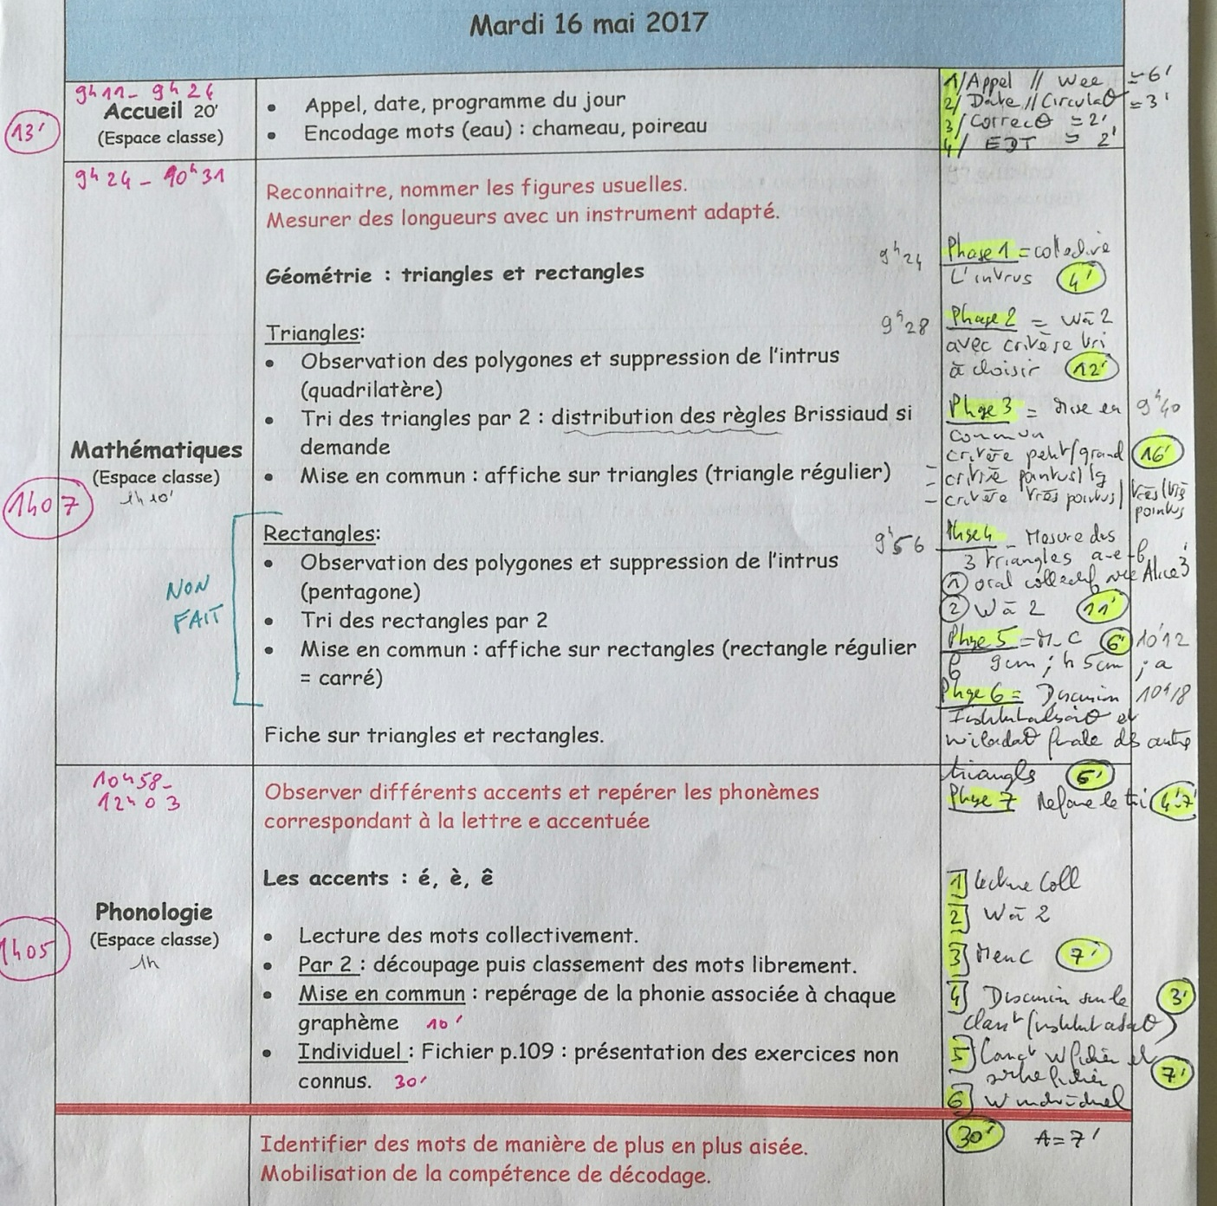
II- Caractéristiques du fonctionnement (3)

Slide 8
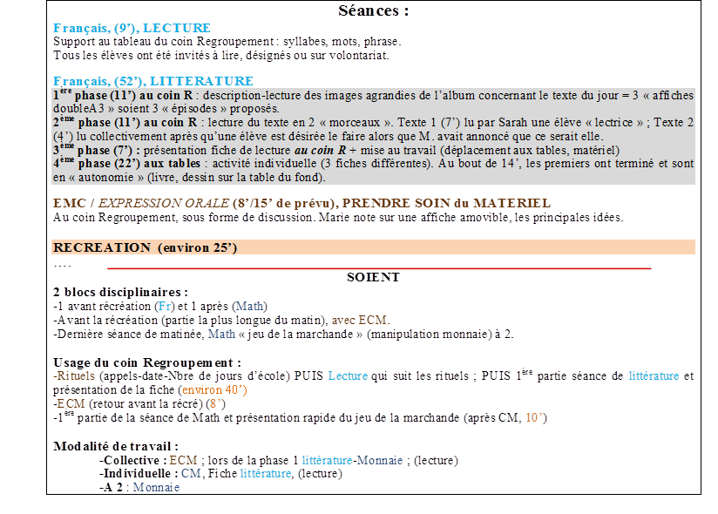
Extrait de synopsis de ½ journée (LéA) : Marie, période 2

Slide 9
III- Le dispositif comme outil de formation (1)
  Les différentes strates d’entretien :
  une acclimatation à l’analyse de son activité évaluative
  > Entretiens individuels (PE observé et Ch) : le plus riche et le plus dur
  > Entretiens à 3 (2 PE et Ch) : plus axé et plus distancié
  > Entretien collectif (ts PE et Ch) :
    -Enrichissements par la confrontation de points de vue et des solutions trouvées
    -Réassurance par le constat de mêmes questionnements, de mêmes compromis à réaliser
  Les différents supports des entretiens :
  Des supports en plus des enregistrements vidéos
  > Enregistrements vidéos de sa pratique : meilleure connaissance des élèves ; repérer mes façons récurrentes de faire et m’interroger sur celles-ci ; constater comment je m’adapte et essayer de formuler pourquoi
  > Photos d’élèves - de productions d’élèves ; des outils des autres : informatifs
  > Cahier journal annoté : aide à l’analyse en engageant à évoquer les écarts entre scénarii prévu-réalisé… mais pas forcément (ré)utilisé
  > Document de mise en vis-à-vis des déroulés de la 1/2journée : aide à l’analyse en engageant à évoquer les différences de choix … mais pas forcément (ré)utilisé

Slide 10
III- Le dispositif comme outil de formation (2)
Place de la séance : séquence ; distance livret
Ritualisation-Nouveauté :
Tâches-Séances
Environnement
Matériel, Humain, Spatial, Temporel
Statut accordé à ce qui est à apprendre
Passage des consignes :
pas à pas/ en bloc
APPRECIER l’activité des élèves
REGULER
Différer/Etayer
Définition de l’objet d’apprendre
Structure de séance avec ou sans correction collective

Slide 11
III- Le dispositif comme outil de formation (2suite)
APPRECIER l’activité
des élèves/ d’un élève
Prendre des infos-indices sur
-la compréhension de ce qui est à faire (but de la tâche)
-les ressources que les élèves mobilisent du point de vue : cognitif (perception, décision, connaissances) ; affectif ; moteur
-Le sens attribué à ce qu’ils font / apprennent
-les procédures ou/et stratégies
RÉGULER
En différé : mémoriser les infos
Immédiatement : intervenir (étayer)
-« Normalisation » : vrai/faux
-Guider : questionnement « serré », « pas à pas »
-Orienter : questionnement ouvert et relance du SENS du travail à réaliser (enjeu de la reprise de la tâche à réaliser)

Slide 12
Conclusion (1)
Les leviers du dispositif pour développer le pouvoir d’agir
PE (Delphine)
> Approfondir les échanges de pratiques qui se font à l’école de façon courante ;
> Dédramatiser ma pratique ;
> Sortir de l’idée que j’avais de l’évaluation ;
> Evolution de mes conceptions :
  -de la façon dont les élèves apprennent (tissage, couches successives)
  -du geste évaluatif moins aléatoire et plus régulier

Slide 13
Conclusion (2)
Identification de limites
>Usage d’extraits vidéos plus courts (comme en P5-P6) pour approfondir le couple d’action « apprécier-réguler in situ » PE (Marion) plus tôt dans l’année Ch
> Enregistrements et entretiens des moments de passation des tâches évaluatives (artillerie lourde) pour repérer les différences non de contenus mais de pilotage pouvant influer sur la « notation » qui suit PE (Marion)
> Des « temps d’inter-entretiens/ d’inter/périodes » outillés pour favoriser la continuité de la collaboration. A ce jour, les pistes dégagées sont : le journal de bord et l’usage d’espaces numériques. Ch
Perspectives pour l’an prochain
> Stabilité du collectif ? Côté PE groupe mixte Cp/ Ce1 ; Ch doublette
> Quelle articulation entre analyses : locale du geste & des tâches évaluatives des bilans (période, trimestre ,semestre)

Slide 14
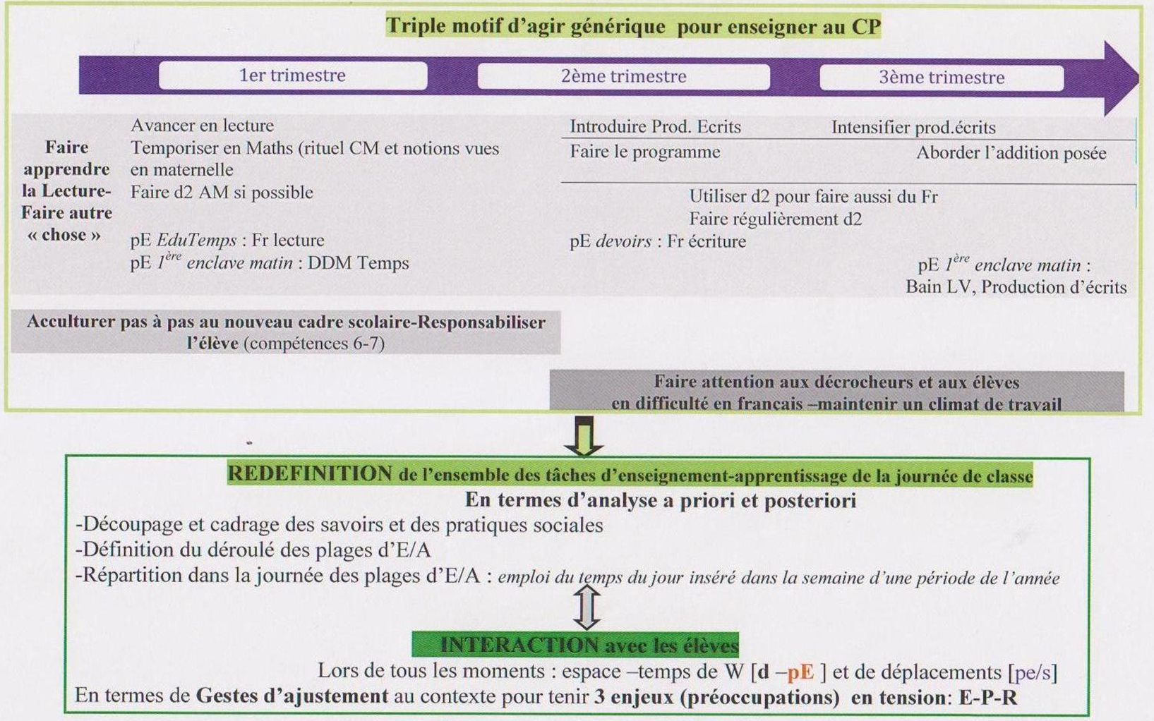
Intercalaire générique « enseigner au Cp »
Le triple motif d’agir du PE pour enseigner au CP

Slide 15
Modèle général d’analyse de l’activité du PE (Blanchouin à partir de Goigoux 2007 )
Enseignant
Savoirs, Gestes, Définition du bien-être / bien faire son travail
Elèves
Prescriptions
-Primaire
-Secondaire
Ecole
Equipe éducative : collègues, parents ;
Cpc ; Ien
Intercalaire générique
Le RÉEL de l’activité
REDÉFINITION des TACHES d’Enseignement/Apprentissage de la JOURNÉE (en termes d’analyse a priori et posteriori)
-Découpage et cadrage des savoirs et des pratiques scolaires (curriculum) à enseigner en configurations de situations successives dans la journée : emploi du temps (dans semaine d’1période) - Règles et instruments
Auto prescription
INTERACTION avec les élèves lors de la JOURNÉE
Configurations : Espace-temps de travail [d –pE ] - Déplacements [pe/s]
Geste(s) ajusté(s)
Tensions entre logiques E-P-R (Vinatier)
Activité effective

